Slide 1



C# Fundamentals Valores Padrão

Slide 2
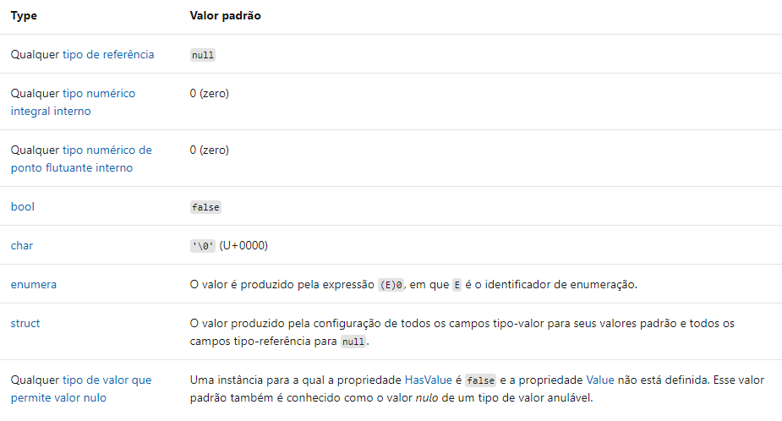
Valores Padrão:
A seguinte tabela mostra os valores padrão de tipos C#:

Slide 3


Valores Padrão:
Use o default operador para produzir o valor padrão de um tipo, como mostra o exemplo a seguir:
A partir do C# 7,1, você pode usar o default literal para inicializar uma variável com o valor padrão de seu tipo:

Slide 4
Valores Padrão:
Links de documentação oficial:
Documentação:
https://docs.microsoft.com/pt-br/dotnet/csharp/language-reference/builtin-types/default-values

Slide 5
Dúvidas?

